Slide 1


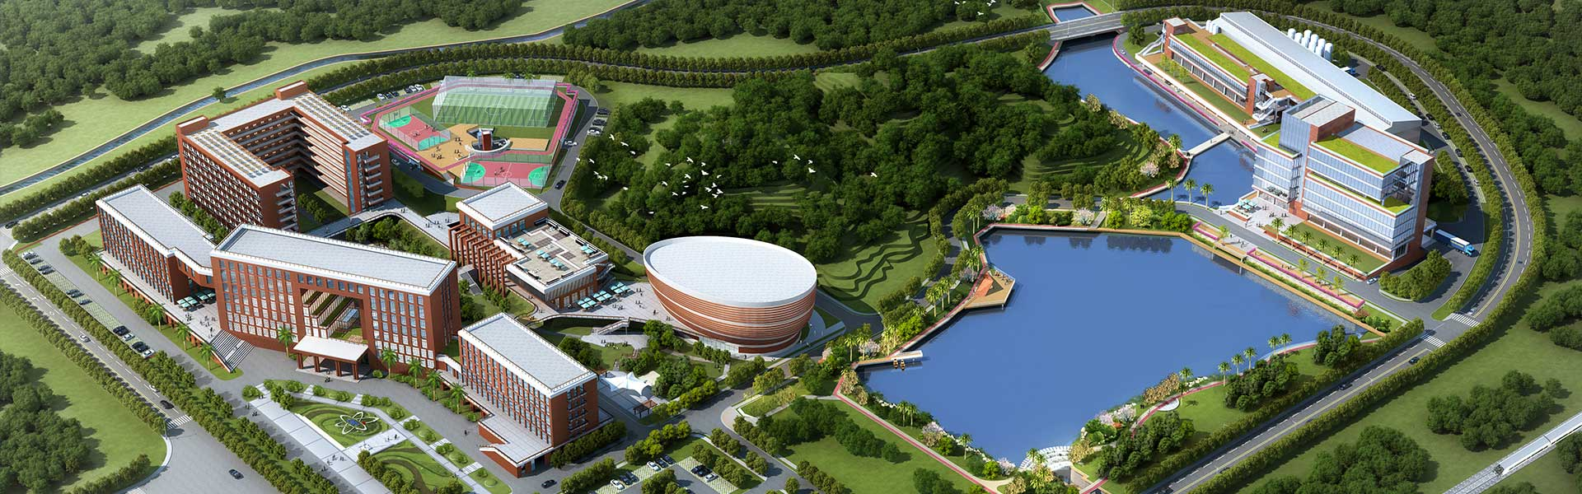
HIAF上的缪子束流可行性研究
报 告 人：徐宇
先进能源科学与技术广东省实验室
2024年10月23日

Slide 2

Outline
缪子物理简介
HIAF缪子源进展
总结和展望

Slide 3
Outline
物理背景
HIAF缪子源进展
总结和展望

Slide 4
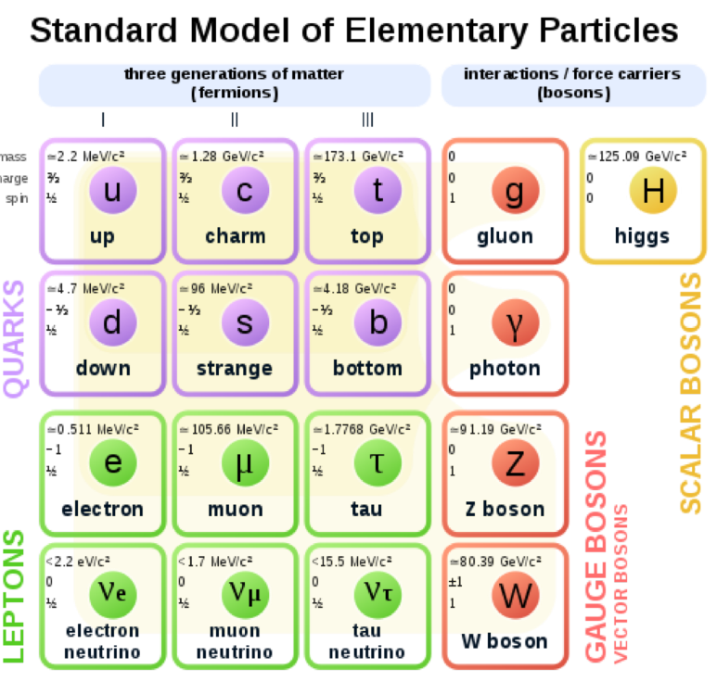
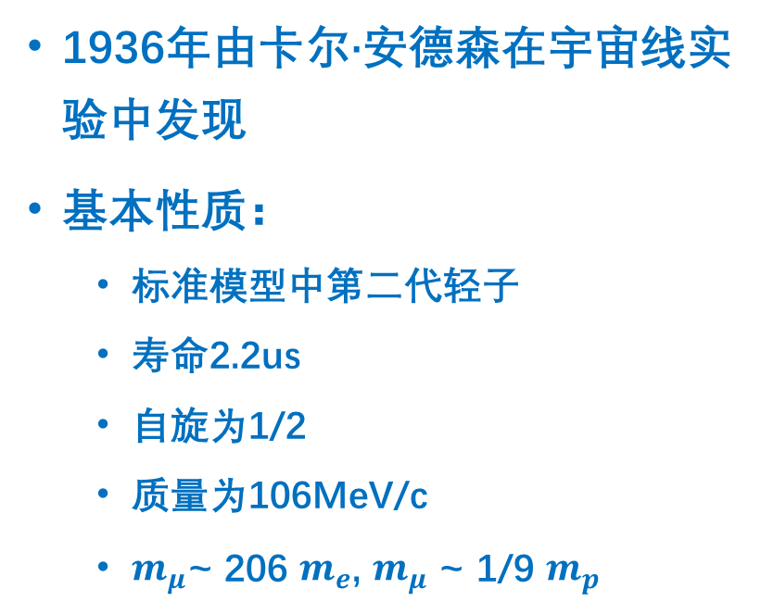
什么是缪子？
1936年由卡尔·安德森在宇宙线实验中发现
基本性质：
  标准模型中第二代轻子
  寿命2.2us
  自旋为1/2
  质量为106MeV/c
  $m_{μ}$~ 206 $m_{e}$, $m_{μ}$ ~ 1/9 $m_{p}$

Slide 5
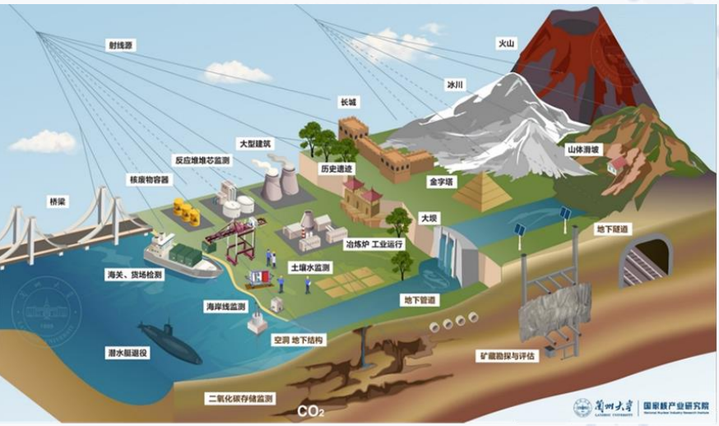
缪子成像应用
缪子成像
应用：
  文物保护
  矿藏勘探
  核材料监测
  高炉成像
  ……
缪子来源：
  宇宙线
    优点：天然、廉价
    缺陷：通量小，能谱广，发射角大
  加速器
    优点：通量大，能谱窄，发射角小，可调节性好
    缺陷：无法移动
火山成像
古迹检测
核材料监测
金字塔成像
海关检测
矿藏勘探
Liu Guorui, A New Transmission-based Muon Imaging Algorithm MIP2024

Slide 6
Outline
物理背景
HIAF缪子源进展
  束流依托装置
  束流产额
  束流截面大小及发射角
  束流纯化方案
总结和展望

Slide 7
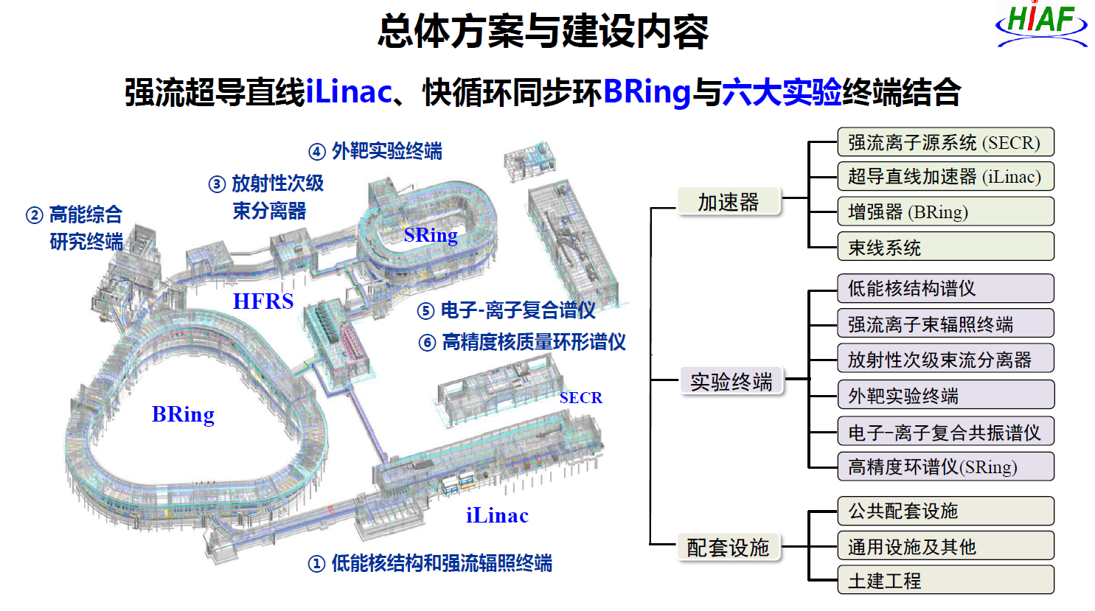
加速器缪子源的依托装置：HIAF
HIAF: High Intensity heavy-ion Accelerator Facility, 强流重离子加速器装置
两种运行模式：
快引出: 400 ns bunch length with a repetition rate of 3 Hz
慢引出: 3 s extraction time with a repetition period of 13 s
磁钢度 | 34Tm，重复频率 3Hz
离子 | 离子数ppp | 能量(GeV/u)
²³⁸U³⁵⁺ | 2.0×10¹¹ | 0.84
²³⁸U⁷⁶⁺ | 5.0×10¹⁰ | 2.5
¹²⁹Xe²⁷⁺ | 3.6×10¹¹ | 1.4
⁷⁸Kr¹⁹⁺ | 5.0×10¹¹ | 1.7
⁴⁰Ar¹²⁺ | 7.0×10¹¹ | 2.3
¹⁸O⁶⁺ | 8.0×10¹¹ | 2.6
Proton | 5.0×10¹³ | 9.3
Bρ_{max}: 34 Tm
频率：3Hz
bunch length ：400ns

Slide 8
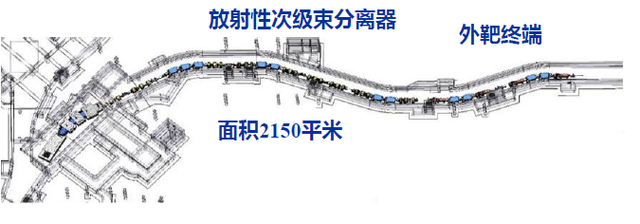
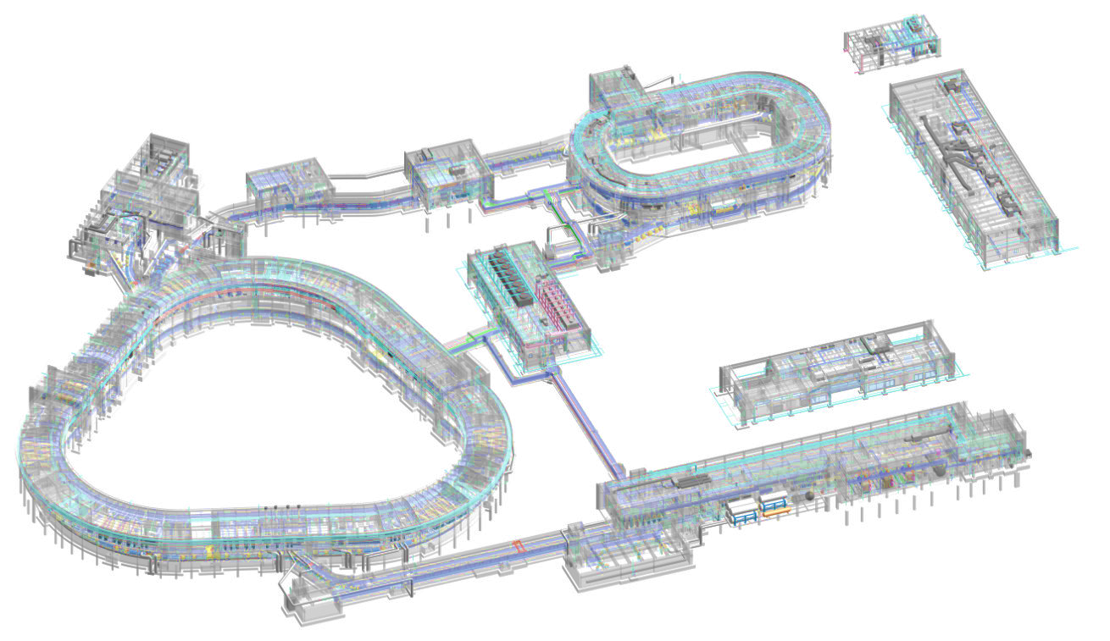
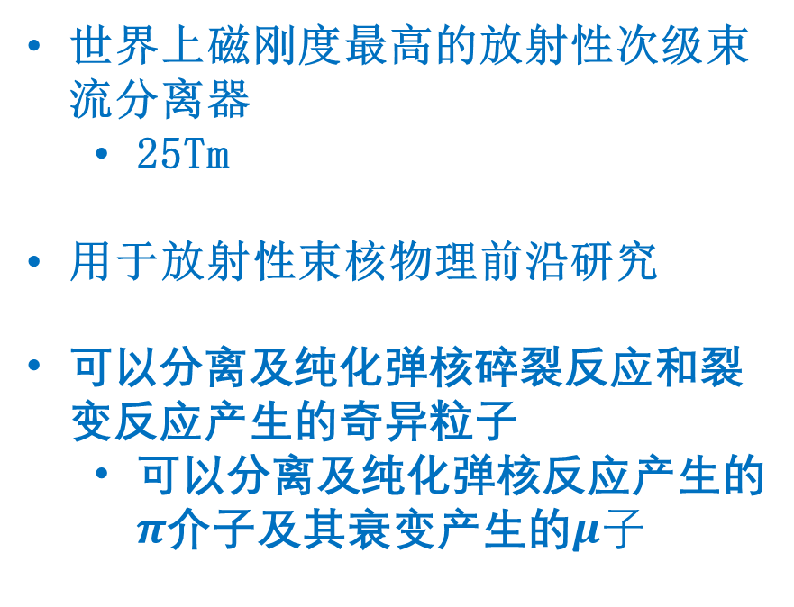
缪子束线：放射性次级束分离器（HFRS）
世界上磁刚度最高的放射性次级束流分离器
  25Tm
用于放射性束核物理前沿研究
可以分离及纯化弹核碎裂反应和裂变反应产生的奇异粒子
  可以分离及纯化弹核反应产生的$π$介子及其衰变产生的$μ子$
磁钢度最高的放射性束线：25 Tm

Slide 9
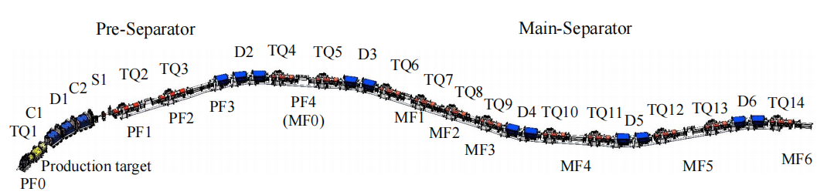
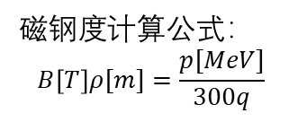
HFRS 基本参数
D1…D6: 二级磁铁
确定束流粒子动量
动量展宽：2%
磁钢度$计算公式：$
$$B\left[T\right]ρ[m]=\frac{p[MeV]}{300q}$$
Dump
HFRS最大磁钢度：25 T·m
缪子最大筛选动量：7.5GeV/c
四级磁铁：聚焦束流
Parameters of HFRS compared with others
 | Length (m) | Beam size at target (mm) | Angular acceptance(mrad) | Momentum acceptance (%) | Resolving power | Max. Bρ (Tm)
HFRS NIM.B 547(2024),165214 | 191.38 | ±1/±1.5 | ±30 (X); ±25 (Y) | ±2.0 | 850/1100 (ΔX=±1mm) | 25
SuperFRS NIM.B 204(2003),71 | 182.2 | ±1/±2 | ±40 (X); ±20 (Y) | ±2.5 | 750/1500 (ΔX=±1mm) | 20
BigRIPS Prog.Theor.EXP.Phys.2012,03C003 | 78.2 | ±0.5/±0.5 | ±40 (X); ±50 (Y) | ±3 | 1260/3420 (ΔX=±0.5mm) | 9.5
ARIS NIM.B 317(2013), 349 | 86.8 | ±0.5/±0.5 | ±40 (X); ±40 (Y) | ±5 | 1720/3000 (ΔX=±0.5mm) | 8

Slide 10
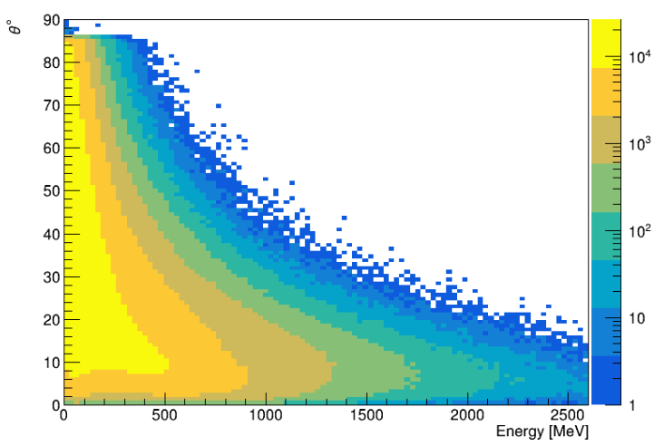
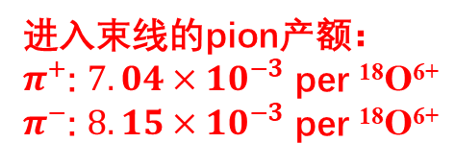
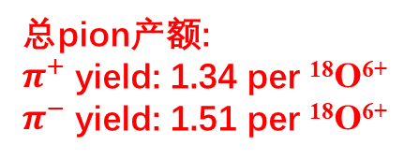


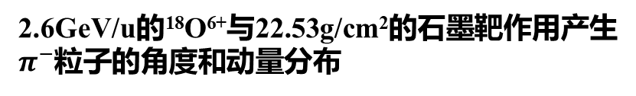

可行性分析
总pion产额:
$π^{+}$ yield: 1.34 per ¹⁸O⁶⁺
$π^{−}$ yield: 1.51 per ¹⁸O⁶⁺
2.6GeV/u ¹⁸O
石墨靶
$$π^{−}$$
进入束线的pion产额：
$π^{+}$: $7.04×10^{−3}$ per ¹⁸O⁶⁺
$π^{−}$: $8.15×10^{−3}$ per ¹⁸O⁶⁺
HFRS最大磁钢度：25Tm
对缪子的最大筛选动量：7.5GeV/c
$$P_{μ}\left[MeV/c\right]=Bρ\left[T·m\right]∗ 300$$
2.6GeV/u的¹⁸O⁶⁺与22.53g/cm²的石墨靶作用产生$π^{−}$粒子的角度和动量分布
HFRS长度：191m
1GeV pion的衰变长度：56 m
HFRS束线可以用于产生GeV量级高能缪子
$$L_{π}\left[cm\right]=5.6 P_{π} [MeV/c]$$
Notes:
我们对重离子打靶后的pion产生进行了初步的模拟。模拟结果显示，以2.6GeV/u的O18为例，每个O18最终可以产生0.007-0.008个pion进入HFRS束线，考虑到HIAF上每秒可以提供2.4*10^12个O18， 束线入口每秒注入的pion可以达到10^10，最终，我们预期在束线出口处得到的缪子束流的流强相当可观。

Slide 11
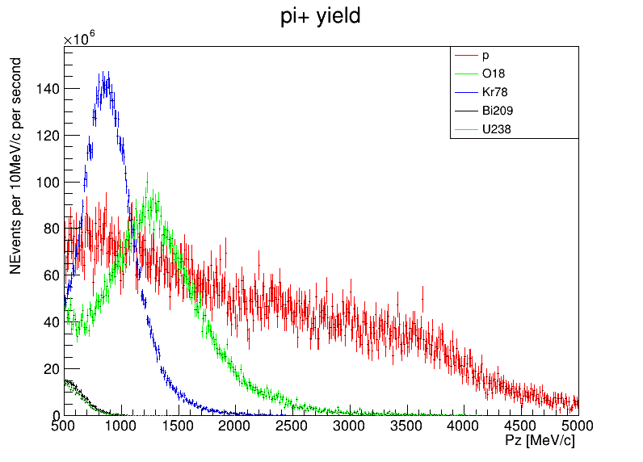
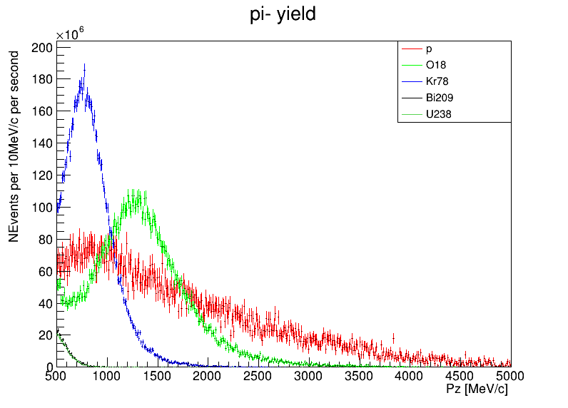



$π$产生与分布
离子 | 能量 (GeV/u) | 流强 (ppp)
H | 9.3 | 2.0×10¹²
¹⁸O⁶⁺ | 2.6 | 6.0×10¹¹
⁷⁸Kr¹⁹⁺ | 1.72 | 3×10¹¹
²⁰⁹Bi³¹⁺ | 0.84 | 1.2×10¹¹
²³⁸U³⁵⁺ | 0.83 | 1.0×10¹¹
不同离子打靶产生的进入HFRS束线的pion的能谱有所不同
不同离子在不同能区各有优势
正负pion能谱略有不同
Kr78
Kr78
靶材：石墨靶
靶厚：100mm
靶材：石墨靶
靶厚：100mm
O18
O18
proton
进入束线的$π^{+}$产额及动量谱
proton
进入束线的$π^{−}$产额及动量谱

Slide 12
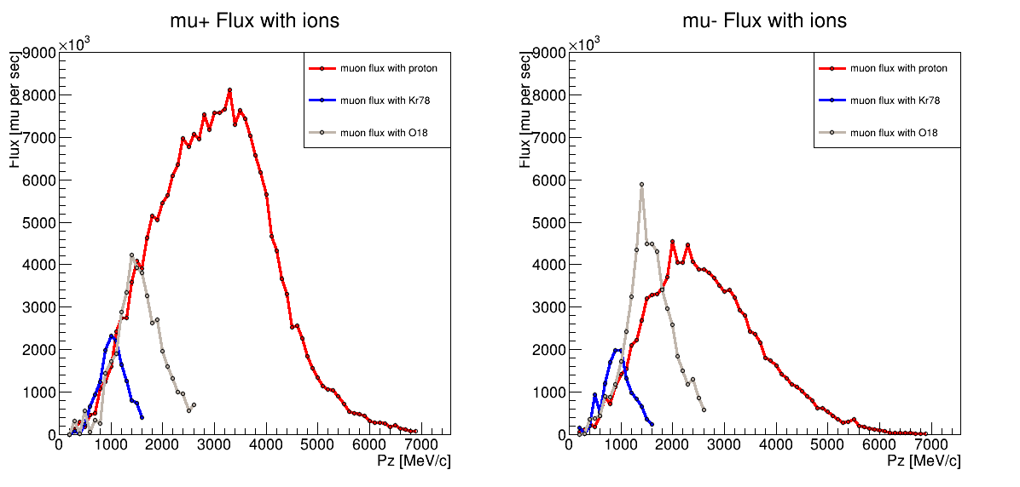
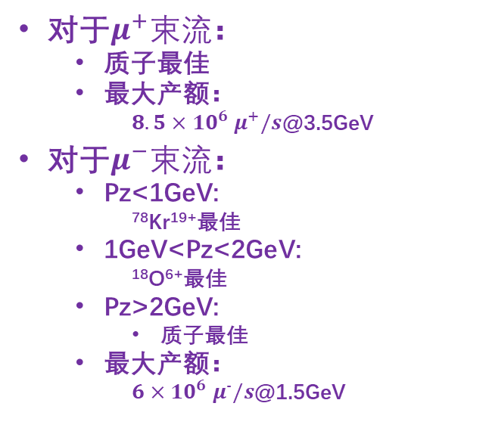



$μ$束流产额
对于$μ^{+}束流$：
  质子最佳
  最大产额：
    $8.5×{10}^{6} μ^{+}/s$@3.5GeV
对于$μ^{−}束流$：
  Pz<1GeV:
    ⁷⁸Kr¹⁹⁺最佳
  1GeV<Pz<2GeV:
    ¹⁸O⁶⁺最佳
  Pz>2GeV:
    质子最佳
  最大产额：
    $6×{10}^{6} μ^{−}/s$@1.5GeV
$μ^{+}$束流
O18
$μ^{-}$束流
proton
O18
proton
Kr78
Kr78

Slide 13
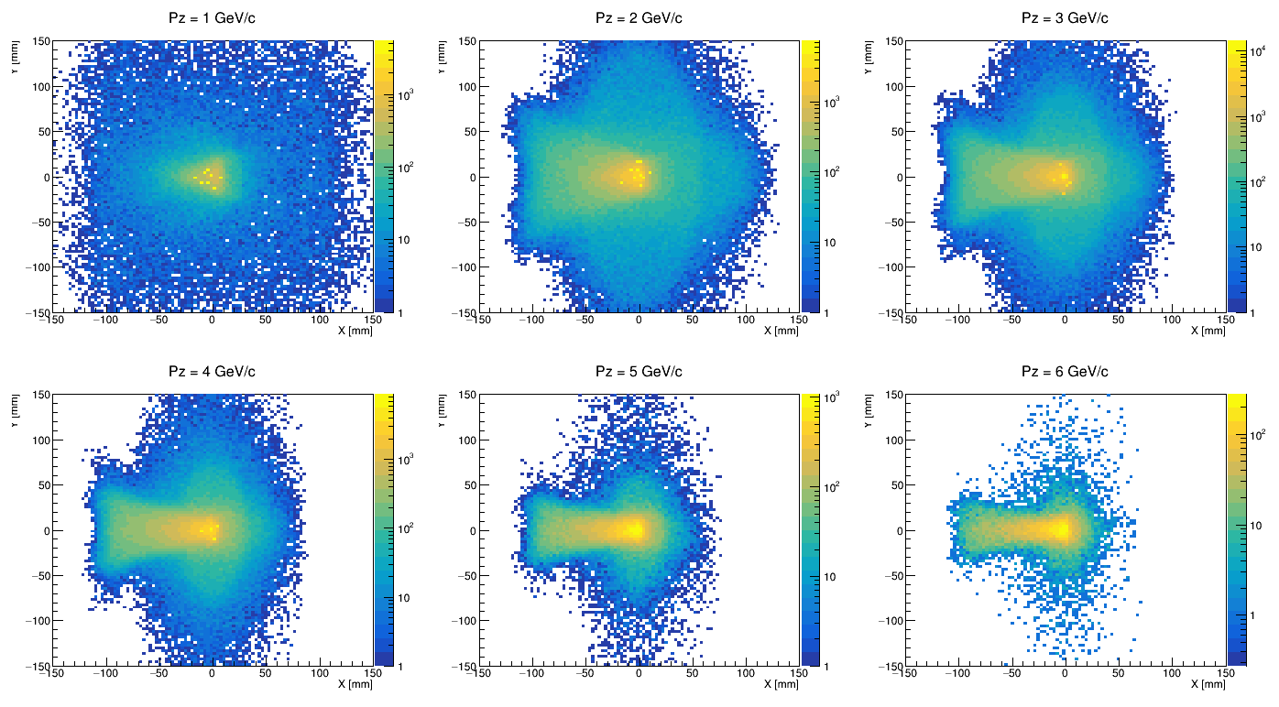

$μ$束流截面
束斑大小：10cm*10cm以内， 大角度发射缪子数量随缪子束流能量升高而减小

Slide 14
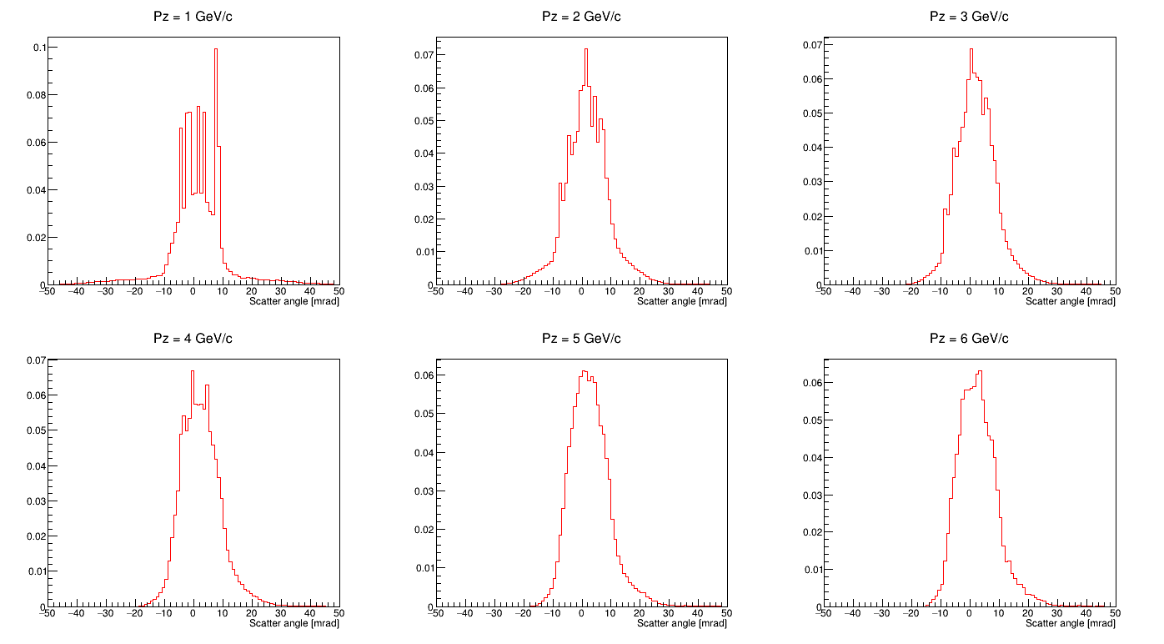

$μ$束流发射角
束流发射角：大部分小于10 mrad

Slide 15
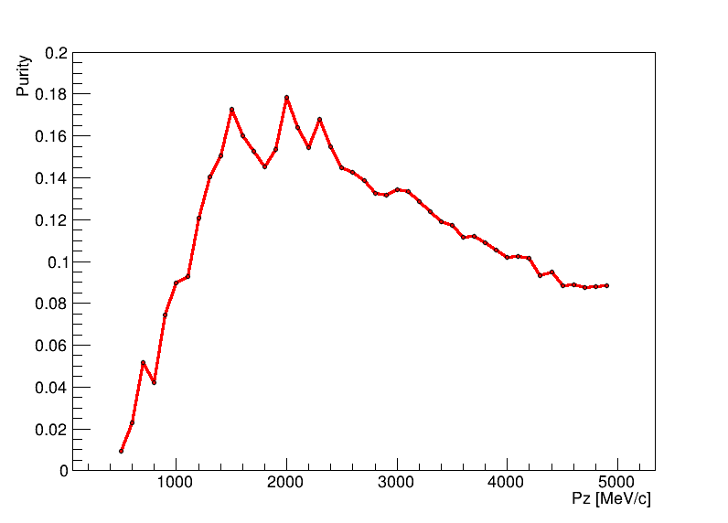
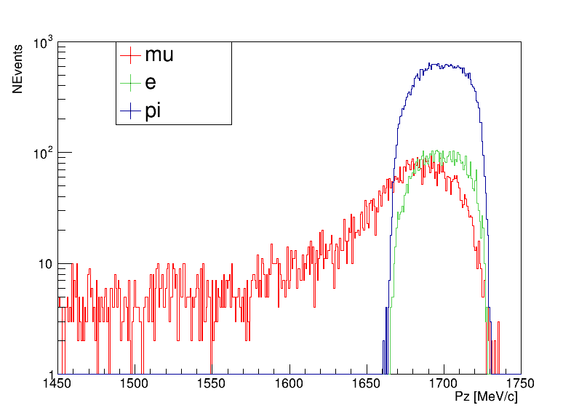
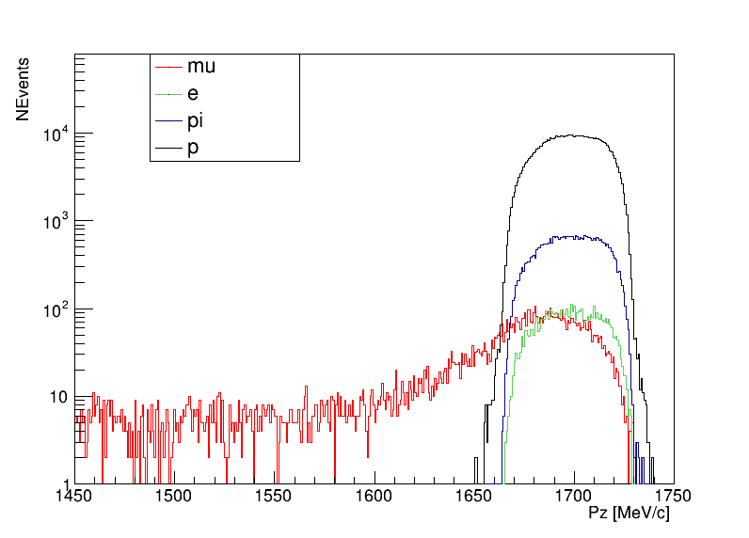
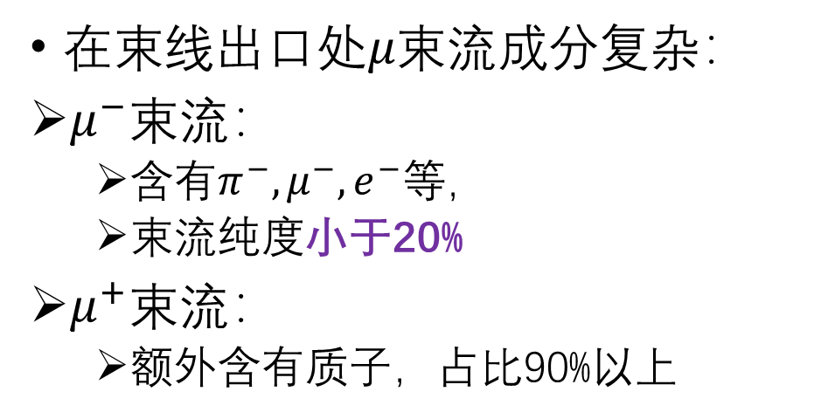











$μ$束流纯化：必要性
$μ$束流成分
在$束线出口处μ束流$成分复杂：
$μ^{−}束流$：
  含有$π^{−}, μ^{−}, e^{−}等$，
  束流纯度小于20%
$μ^{+}束流$：
  额外含有质子，占比90%以上
$$μ^{−}束流纯度$$
$$π^{−}$$
proton
需要进行束流纯化
HFRS束线出口处$μ^{−}束$
$流成分与动量$分布
$$e^{−}$$
HFRS束线出口处$μ^{+}束$
$流成分与动量$分布
$$π^{+}$$
$$μ^{−}$$
$$e^{+}$$
$$μ^{+}$$

Slide 16
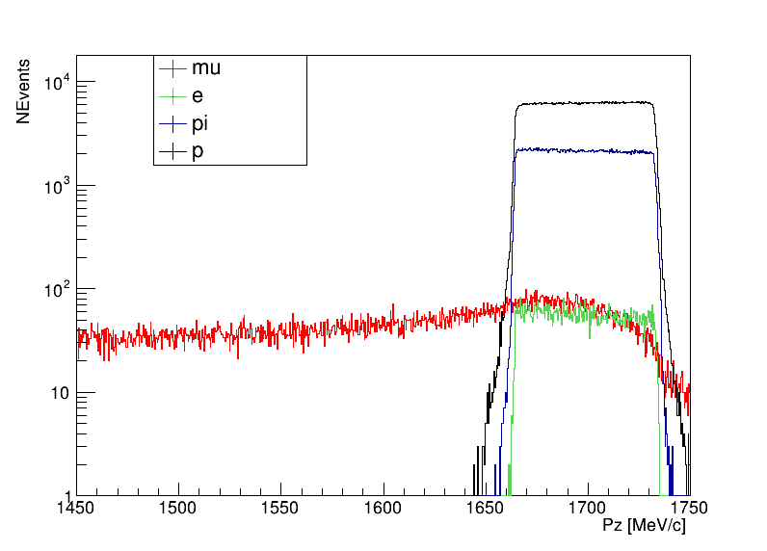

$μ$束流纯化：原理及策略
纯化策略
第一段偏转磁铁
设置束流筛选动量，确定缪子束流的动量范围
终端
得到纯化muon flux
第二段偏转磁铁
设置纯化筛选动量
去除本底粒子
衰变muon动量范围较宽
本底粒子的动量范围为筛选动量±2.0%以内
可通过更改第二段及以后的偏转磁铁的筛选动量来去除

Slide 17
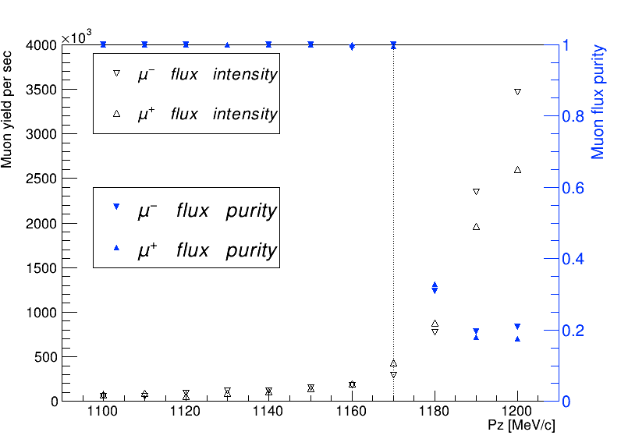
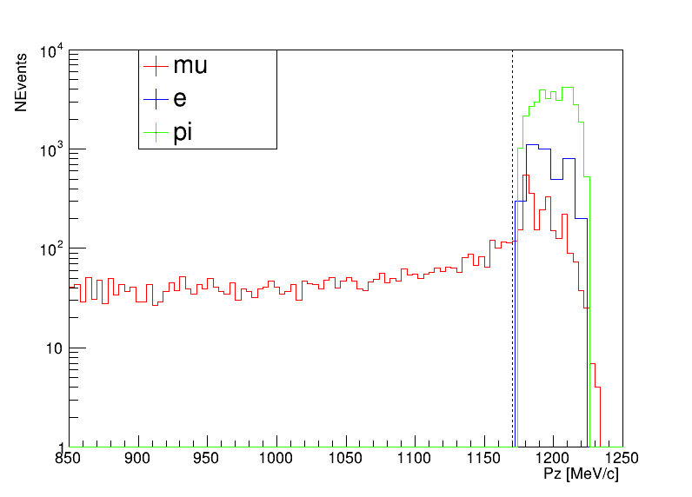

$μ$束流纯化：效果
第二段偏转磁铁
设置纯化筛选动量
去除本底粒子
第一段偏转磁铁
设置束流筛选动量，确定筛选pion粒子的动量范围
终端
得到纯化muon flux
以1.2GeV/c muon束流为例：
纯化筛选动量设置为1.17GeV/c
muon flux纯度可达到100%
第一段偏转动量设置1.2GeV/c
第二段偏转动量设置

Slide 18
Outline
缪子物理简介
HIAF缪子源进展
总结和展望

Slide 19

总结
缪子在基础科学及应用科学中均有重要作用
HIAF可以利用HFRS束线产生缪子束流
  动量：500MeV/c – 7.5GeV/c
  产额：${10}^{6}−{10}^{7} μ$/s
  束斑大小：10cm*10cm
  经过特殊设置，纯度可以达到100%
未来缪子源正在规划
HIAF未来将进一步升级
欢迎大家提出缪子源的新应用！

Slide 20
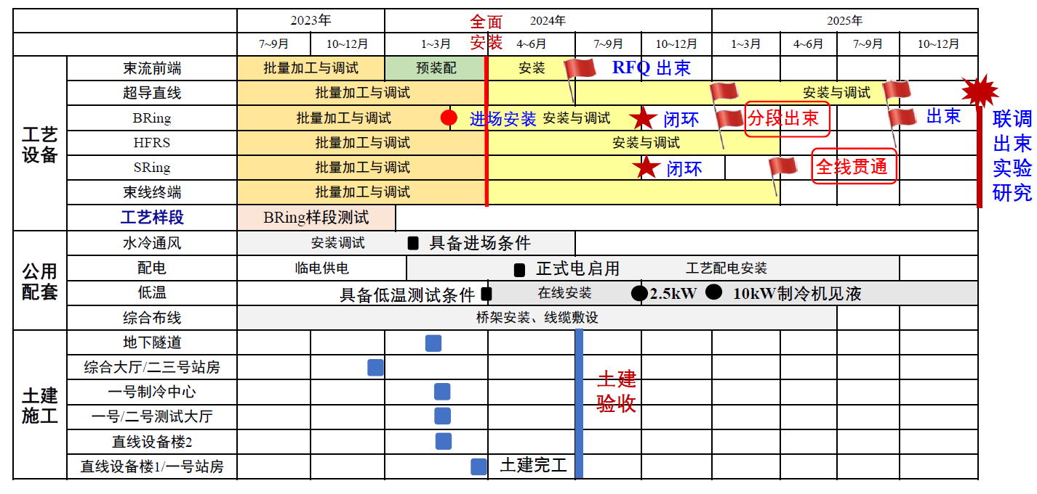
HIAF 工程进度
最新进展：10月26日，常温前端成功调试出束
2024~2025年：批量加工与测试收尾，设备全面进场安装调试，建成出束

Slide 21
CiADS
H I A F
总长约1.7km，埋深-13m，总建筑面积2.46万平方米，一级防水结构设计及施工
2024年3月底完成全部施工，交付使用，加速器主体设备逐步进场安装

Slide 22
谢谢大家！

Slide 23
Back Up

Slide 24


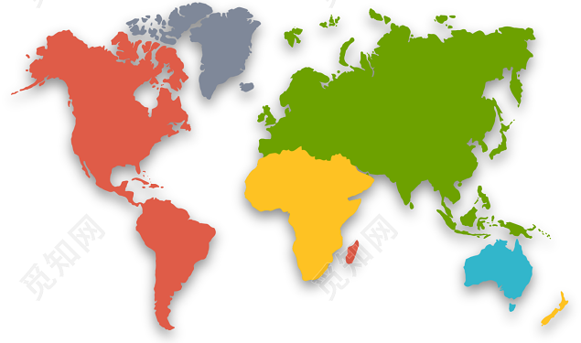






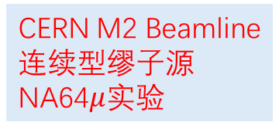

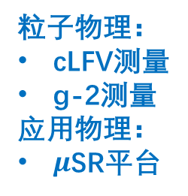
世界上的缪子源
已建成缪子源
粒子物理专用
粒子物理：
cLFV测量
g-2测量
应用物理：
$μ$SR平台
规划中缪子源
$μ$SR应用平台
TRIUMF
连续型缪子源
RAON
脉冲型缪子源
ISIS
脉冲型缪子源
J-PARC
脉冲型缪子源
COMET 实验
MuSIC
脉冲型缪子源
SHINE
脉冲型缪子源
CERN M2 Beamline
连续型缪子源
NA64$μ$实验
Fermilab
脉冲型缪子源
Mu2e实验
muon g-2实验
HIAF
连续/脉冲型缪子源
CiADS
连续型缪子源
PSI
连续型缪子源
Mu3e 实验
MEG 实验
SNS
脉冲型缪子源
CSNS
脉冲型缪子源

Slide 25
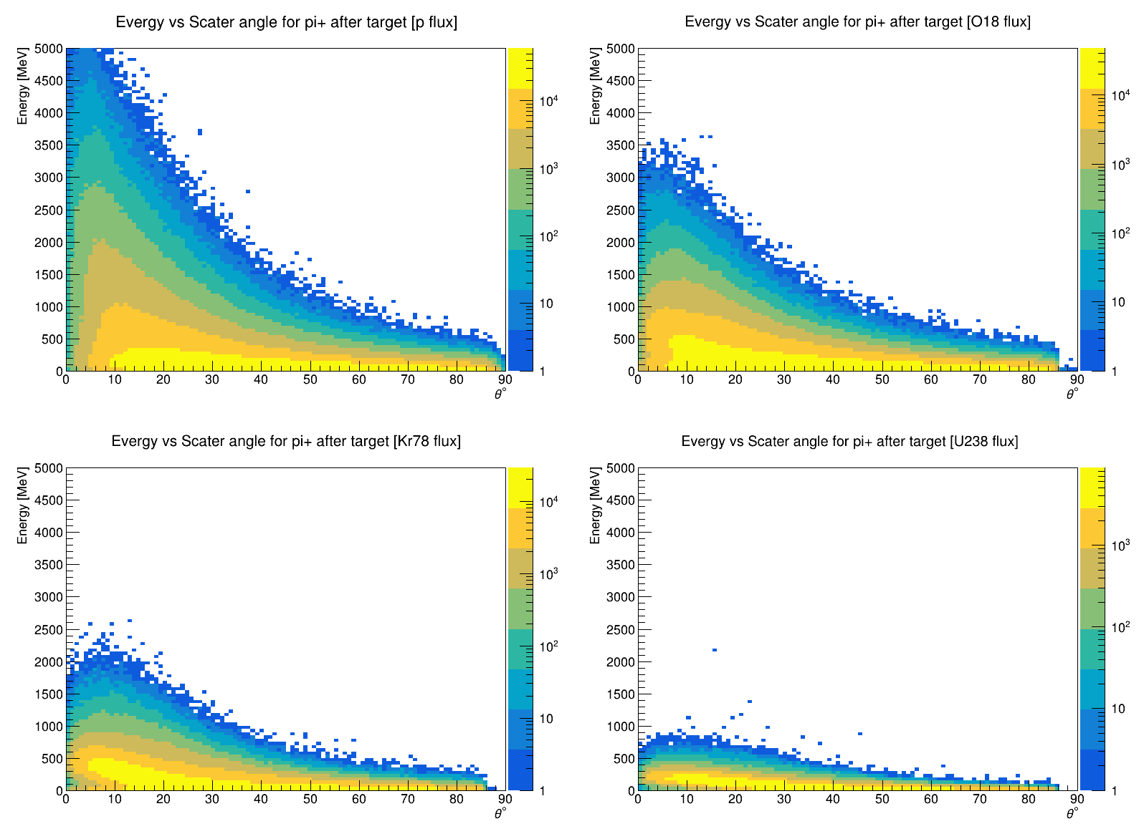
$π$产生与分布
靶后Pion产额与动量-角度分布谱
靶材：石墨靶
靶厚：100mm
proton flux
O18 flux
离子 | 能量 (GeV/u) | 流强 (ppp)
H | 9.3 | 2.0×10¹²
¹⁸O⁶⁺ | 2.6 | 6.0×10¹¹
⁷⁸Kr¹⁹⁺ | 1.72 | 3×10¹¹
²⁰⁹Bi³¹⁺ | 0.84 | 1.2×10¹¹
²³⁸U³⁵⁺ | 0.83 | 1.0×10¹¹
Kr78 flux
U238 flux

Slide 26
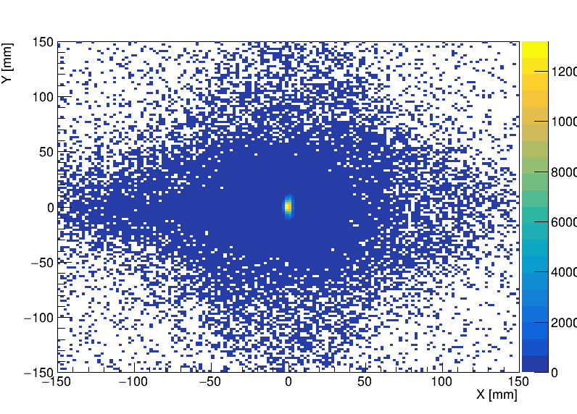
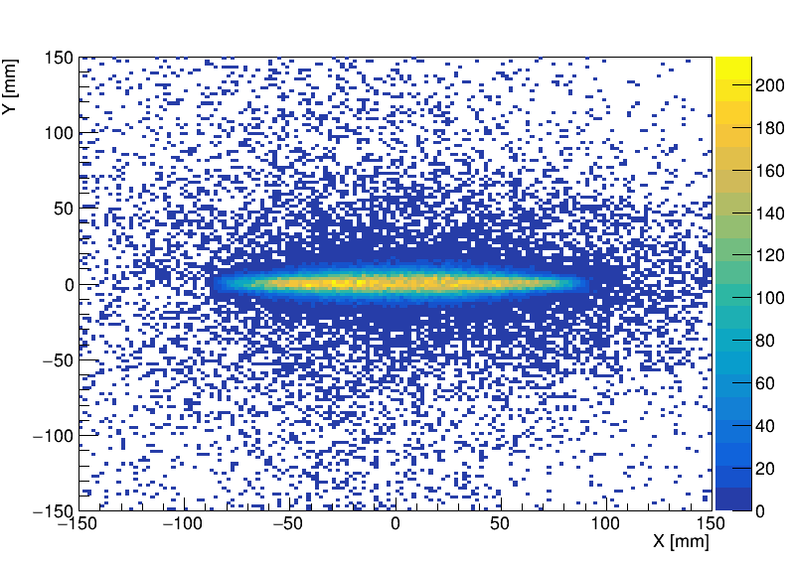
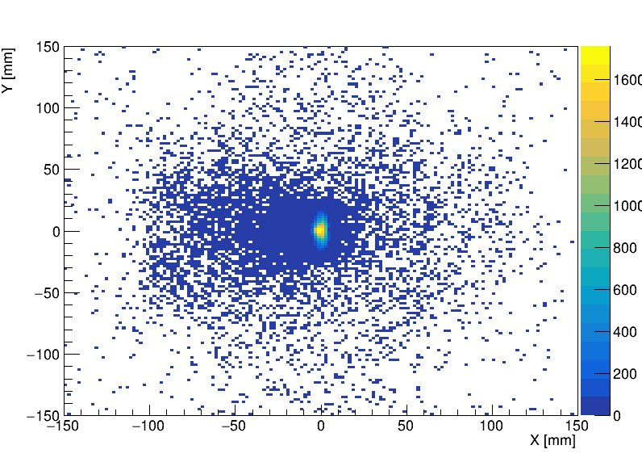
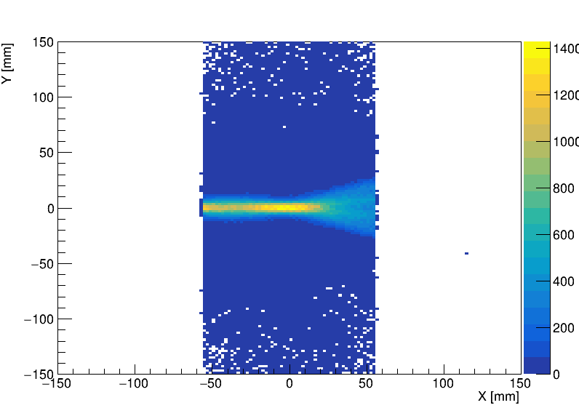
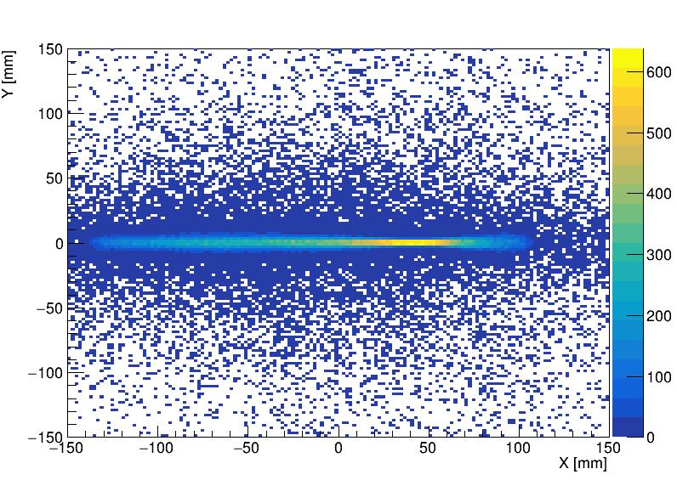
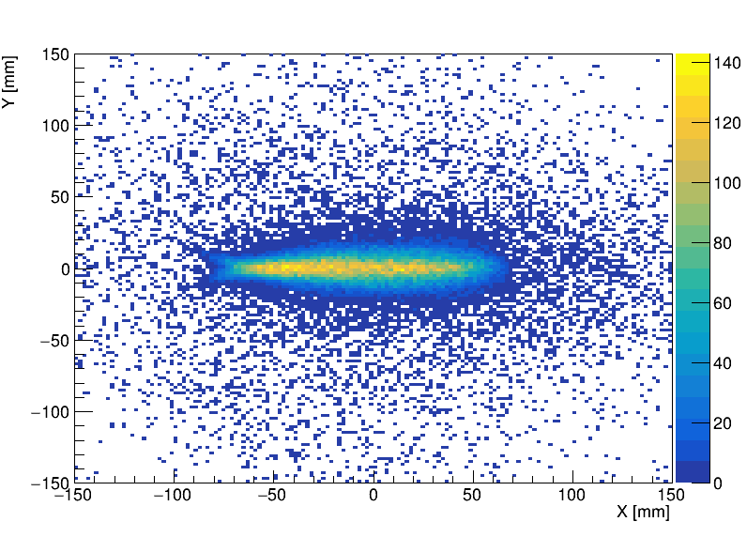
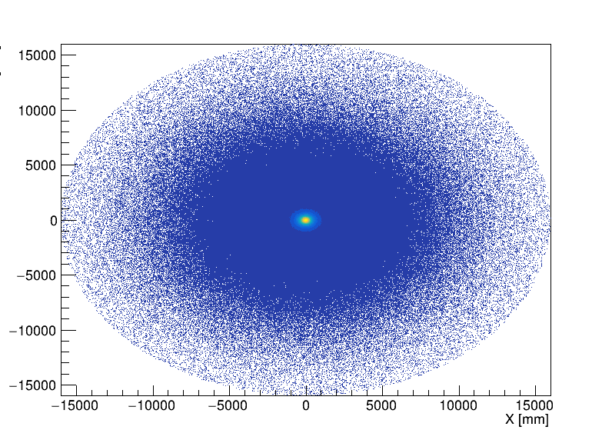
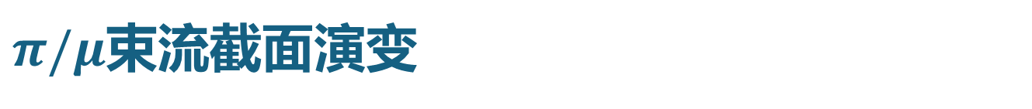
$π/μ$束流截面演变
束流中心位置与束线截面中心不完全重合
  是个可以改进的地方

Slide 27
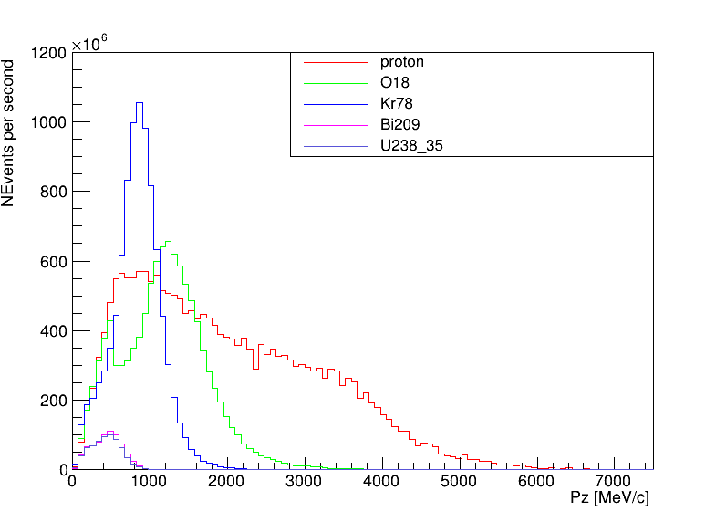
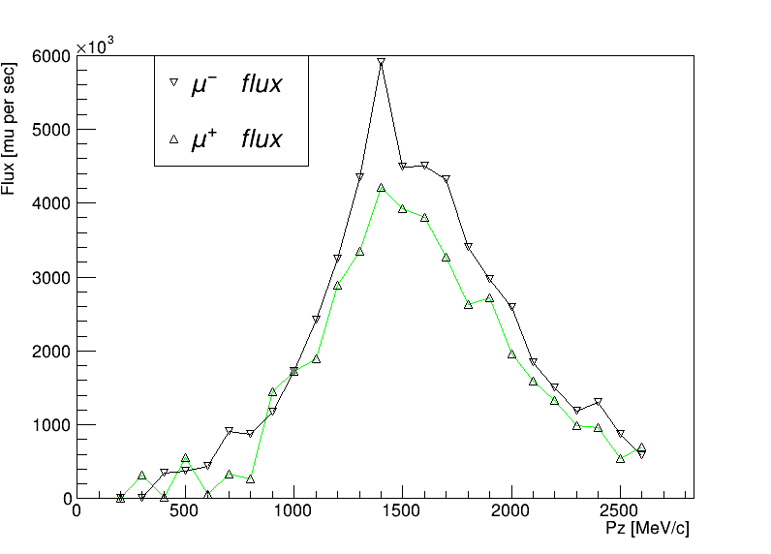

$μ$束流产生与分布
离子 | 能量 (GeV/u) | 流强 (ppp)
H | 9.3 | 2.0×10¹²
¹⁸O⁶⁺ | 2.6 | 6.0×10¹¹
⁷⁸Kr¹⁹⁺ | 1.72 | 3×10¹¹
²⁰⁹Bi³¹⁺ | 0.84 | 1.2×10¹¹
²³⁸U³⁵⁺ | 0.83 | 1.0×10¹¹
HFRS束线出口处$μ产额$随HFRS的筛选动量的变化
O18 缪子流强分布
靶材：石墨靶
靶厚：100mm
靶后Pion产额及动量谱

Slide 28
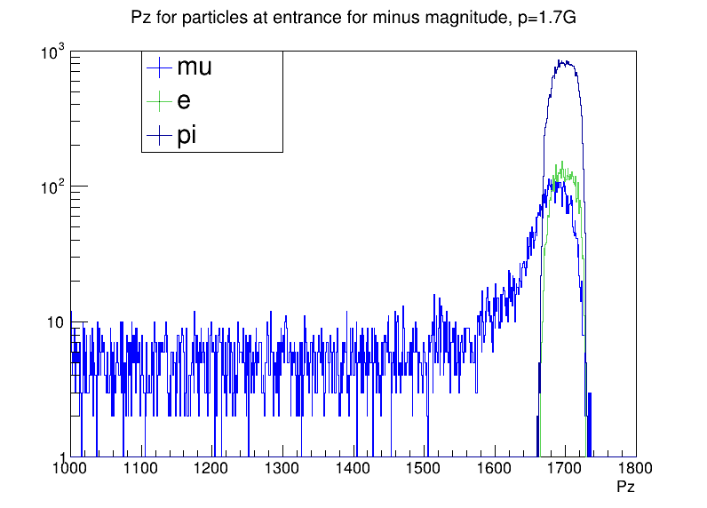
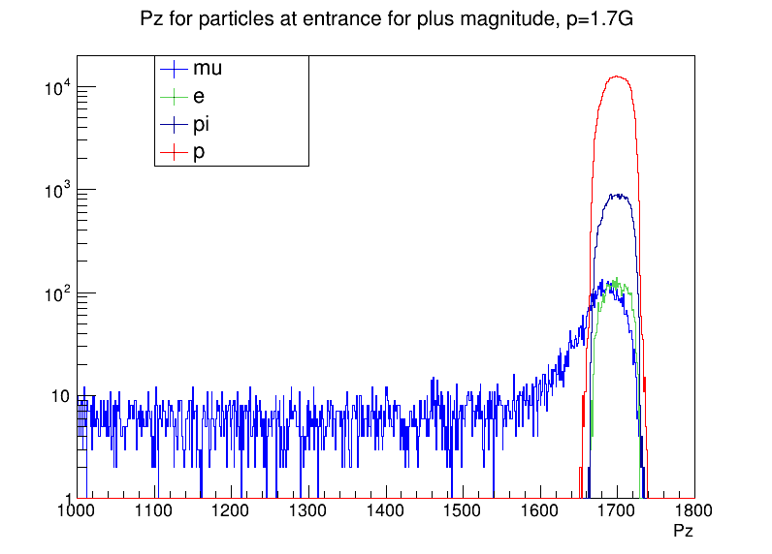
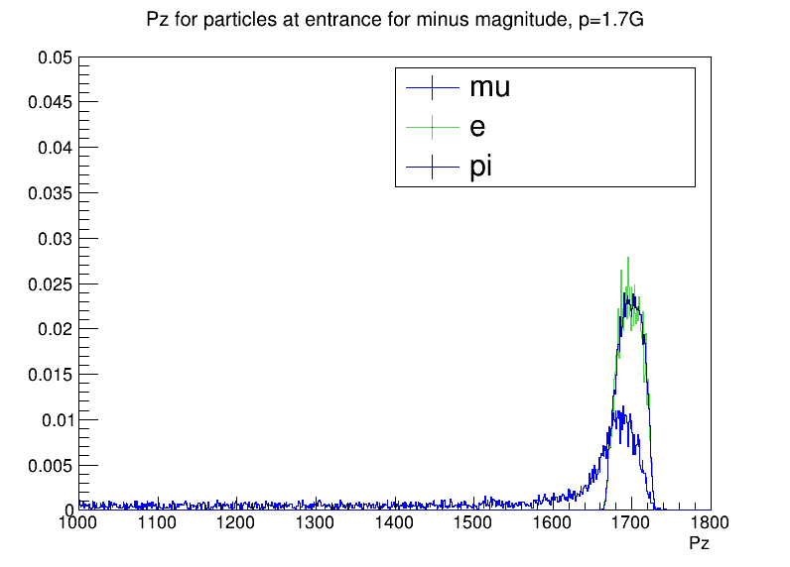
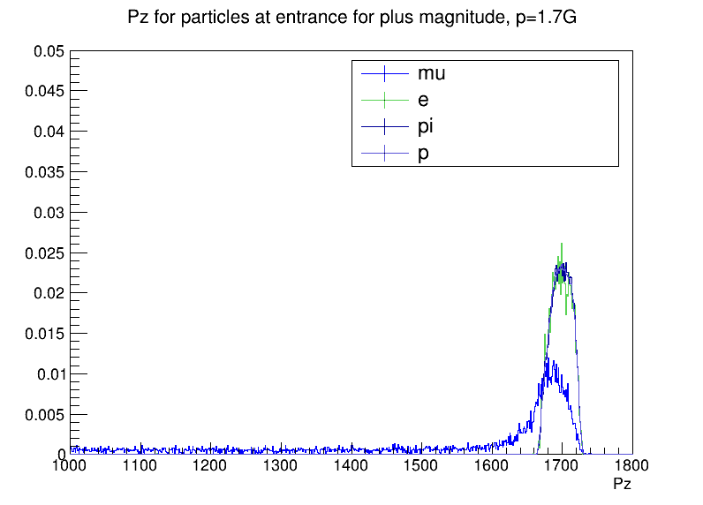


Muon Flux 成分
$μ$束流成分
HFRS束线出口处$μ^{−}束$
$流动量$分布
HFRS束线出口处$μ^{+}束$
$流动量$分布
本底粒子的动能谱的形状完全相同
可以同时去除所有本底粒子
Scaled
Scaled

Slide 29
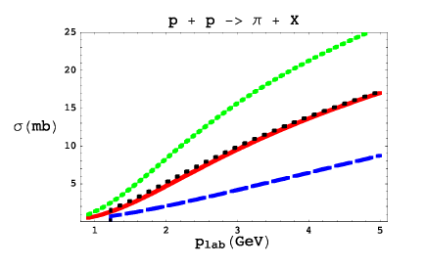
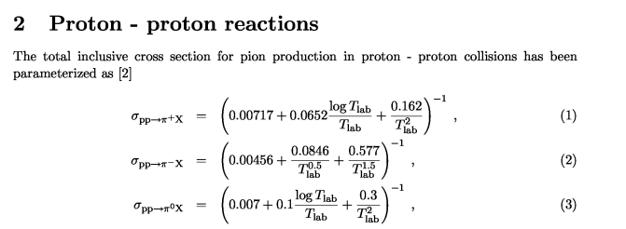
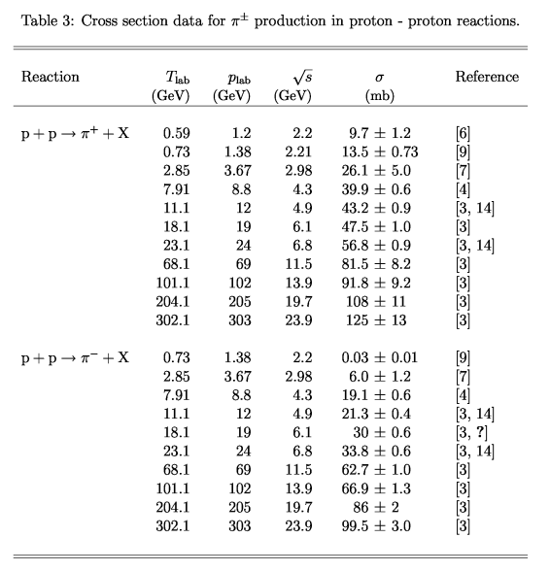



理论解释
Proton打靶产生的pi+与pi-的反应截面有显著差别
Pi+的反应截面大于pi-的反应截面
$$π^{+}$$
$$π^{−}$$
Pion Total Cross Section in Nucleon – Nucleon Collisions， NASA/TP–2009-215953

Slide 30


